Slide 2
OBSAH
Aplikace pro motocykly - Co se děje s mou motorkou?
Všechno je propojeno - Seznam jízd
Trasování v reálném čase - Stránka trasy
Začínáme s aplikací - Statistiky
Struktura - Společenství
Vedlejší menu - Novinky
Seznam motocyklů - Hodnocení
Stránka motocyklu - Cena

Slide 3
Aplikace pro motorkáře
Mobilní aplikace pro Benelli a zkušenosti na dvou kolech
Více informací o
motocyklech a
chování řidičů
Zdolávejte
nové výzvy a
zdokonalujte se
Objevujte nové cesty,
přidejte se do motoklubu
nebo si vytvořte svůj vlastní
Dostupné na:

Slide 4
VŠECHNO JE PROPOJENO
B - box
IOT
MOBILNÍ
APLIKACE
SVĚT BENELLI
PRODEJCI
UŽIVATELÉ

Slide 5
TRASOVÁNÍ V REÁLNÉM ČASE
OEM: B-Box je
přímo napojen na
motocykl Benelli
Monitorování pozice
a stavu v reálném čase
Okamžitý poplach
v případě odpojení
baterie nebo pohybu
bez nastartovaného motoru
Geografické rozhraní:
nastavte si vnitřní nebo
vnější virtuální hranice

Slide 6
TRASOVÁNÍ V REÁLNÉM ČASE
ZAČÍNÁME S APLIKACÍ
Stáhněte si myBenelli na
Přihlaste se přes - Facebook
- Google
- Apple
- nebo email
Přidejte vaši Benelli motorku
Vyberte stát, kde je motorka přihlášena
Itálie
vložte registrační značku a datum narození majitele/IČO
uložte foto vašeho motocyklu
Ostatní země EU
Vyberte model motocyklu
Uložte foto vašeho motocyklu
Připojte se a aktivujte B-Box
klikněte na tlačítko NEXT a nechejte připojit B-Box
otevřete sedadlo motocyklu a oskenujte QR kód vašeho B-boxu
aplikace automaticky rozezná zařízení, poté klikněte na tlačítko ASSOCIATE
na závěr dokončete aktivaci vložením osobních údajů
…a teď jste připraveni vyjet!

Slide 7
myBenelli
STRUKTURA
Notifikace
společenství
B-box
notifikace
Z domovské stránky můžete snadno vstoupit do všech sekcí:
kliknutím na obrázek motorky vstoupíte do sekce motocyklu
Tip: pokud máte více motorek, tak můžete
přepínat mezi kartami motocyklů posunem
vpravo/vlevo
do seznamu motocyklů můžete vstoupit ze spodní části stránky
kliknutím na tlačítko TRIPS uvidíte všechny cesty, které jste ujel
přes ikonu můžete vstoupit do veřejné nebo privátní notifikace
kliknutím na ikonu nahoře se otevře boční menu
Společenství
STATISTIKY
VÝZVY
Info o motorce
Údržba
Technické info
Legenda sektoru
MOTORKY
VEŘEJNÝ
PRIVÁTNÍ
TRASY

Slide 8
myBenelli
BOČNÍ MENU
Jděte na:
Novinky: Podívejte se na novinky a co dělají další řidiči
Hodnocení: zvyšte hodnocení a motivujte společenství
Nastavení: pomáhejte, sdílejte otázky a odpovědi a kontakty
myBenelli sekce otevře pod-menu s vybranými tématy:
Benelli prodejci: ukáže oficiální Benelli prodejce ve vaší blízkosti a jejich kontakty
E-shop: přímá linka na Benelli e-stránky, s návrhy zakoupení nových produktů a příslušenství
Benelli svět: nejaktuálnější novinky ze světa Benelli

Slide 9
myBenelli
SEZNAM MOTOREK
VIRTUÁLNÍ GARÁŽ
Sekce motocyklů: všechny motorky v unikátním zobrazení.
Vyberte si motorku a podívejte se na její informace a statistiky
info a statistiky:
registrační značka, model, objem motoru
platnost pojištění
hodnota motorky
počet provedených cest
celkový čas strávený na motorce
průměrná rychlost
…..

Slide 10
myBenelli
STRÁNKA MOTORKY
Nastavení motorky
Kompletní přístup ke všem informacím
a aktivitám vaší Benelli motorky
Technické info
Údržba:
Plánovaná údržba
a sledování výdajů
Poslední pozice
Souhrn dat o
motorce z deníku
Rychlé statistiky

Slide 11
Co se děje s mou motorkou?
Sekce notifikací:
Můžete si prohlédnout historii událostí s filtrováním datumu
Typ odesílaných upozornění:
motorka nastartovaná / vypnutá
varování před podezřelým pohybem
varování před vybitou baterií
varování při odpojení B-boxu
historie poslední polohy
Vždy budete vidět na mapě, kde se vaše motorka nachází
V sekci MOTORKA můžete:
vždy vědět její polohu
vrátit se k motorce nejkratší cestou
zkontrolovat přítomnost a stav motorky

Slide 12
myBenelli
SEZNAM MÝCH CEST
VIRTUÁLNÍ GARÁŽ
Sekce JÍZDY: všechny mé cesty samostatně zobrazené. Seskupené po dnech. Klikněte na kartu dne pro detail, poté klikněte na jednotlivou jízdu k přesunu na stránku jízdy
Informace a statistiky:
- počet jízd
- celková ujetá vzdálenost
- celková doba v sedle
- přestávky
Seskupeno podle:
měsíce
dne

Slide 13
myBenelli
STRÁNKA JÍZDY
OŽIV SI SVOU CESTU
V sekci JÍZDA můžete vidět všechny podrobnosti k dané cestě, které jsou seřazeny podle datumu
Detaily cesty:
- adresa začátku a konce cesty
- čas začátku a konce cesty
- celková ujetá vzdálenost (km)
- celkový čas jízdy
- průměrná, maximální a okamžitá rychlost
- interaktivní mapy
- počasí
- obrázky
Tip: můžete taky přidat své vlastní fotky z cesty a tak si kdykoliv oživit vzpomínky či je sdílet s přáteli

Slide 14
myBenelli
MOTO.LAB > STATISTIKY
MNOHEM VÍCE STATISTIKY
- Sekce STATISTIKY: detailně analyzuje všechna data vztahující se k cestám
Detaily ze všech cest:
- celkový počet cest
- celkový čas na motorce
- celková ujetá vzdálenost a týdenní průměr
- průměrná rychlost
- používání motorky
- průměrná spotřeba
- stav baterie

Slide 15
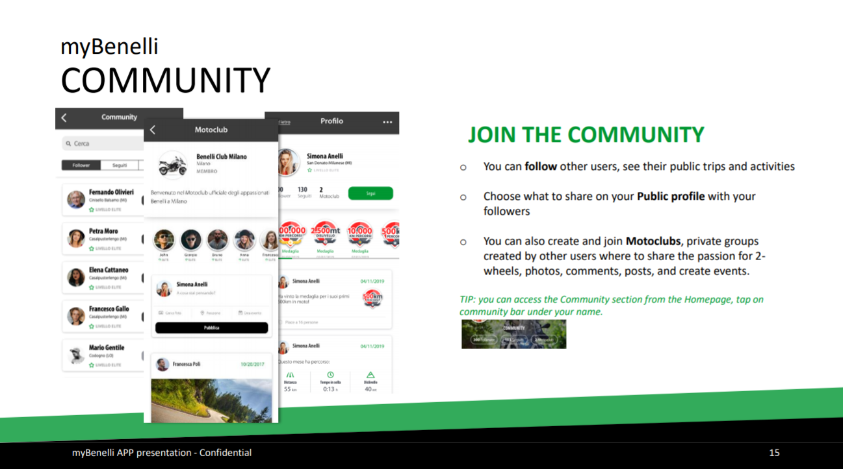
myBenelli
KOMUNITA MAJITELŮ
PŘIPOJ SE DO KOMUNITY
Můžeš sledovat ostatní uživatele Benelli, vidět jejich cesty a aktivity
Vyber si, co chceš veřejně sdílet s ostatními uživateli
Můžeš si také vytvořit vlastní motoklub nebo se připojit do jiné skupiny, která sdílí vášeň pro dvě kola, fotky, komentáře a vytvářet události
Tip: připojit do komunity se dá přes Homepage, klikněte na nápis community pod vaším jménem

Slide 16
myBenelli
NOVINKY
SDÍLEJTE SVOU VÁŠEŇ
Používejte Novinky, aby jste viděli co je v komunitě
nového, umístěte zde svůj status
sdílejte statusy
prohlížejte statusy jiných

Slide 17
myBenelli
HODNOCENÍ
ROZŠIŘUJTE POŘADÍ
Skládejte si kilometry a zvyšujte své pořadí v komunitě
Data
ujeté kilometry
čas strávený na motorce
pády
Můžete tato data filtrovat podle:
typu
období

Slide 18
Baterie
Aplikace pracuje nepřetržitě a odesílá data přes GPS (je to její vlastnost) a na funkci si bere elektřinu z baterie, pokud není motocykl používán může dojít k vybití baterie. Proto je nutné, pokud není motocykl používán, aby byl motocykl napojen na udržovací nabíječku, která zajistí její 100% stav a funkce B-BOXU. Pokud není aplikace využívána je možné B-BOX odpojit.

Slide 19
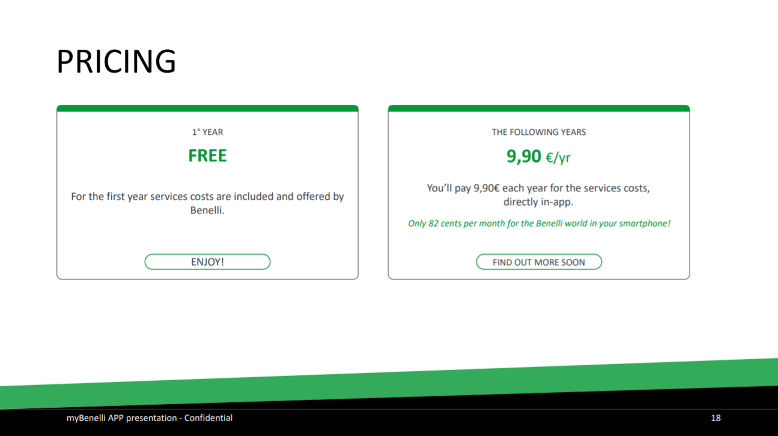
CENY
První rok
ZDARMA
Na první rok je servisní poplatek zahrnut
v nabídce Benelli zdarma
UŽIJTE SI TO!
Následující roky
9,90 Euro/rok
Budete platit jen 9,90 Euro ročně přímo v aplikaci
Pouze 82 centů měsíčně za Benelli svět aplikaci
ve vašem mobilu.
BRZY NALEZNETE VÍCE

Slide 20
UŽIJTE SI TO

